Slide 1
Variabel dalam Bahasa C++

Slide 2
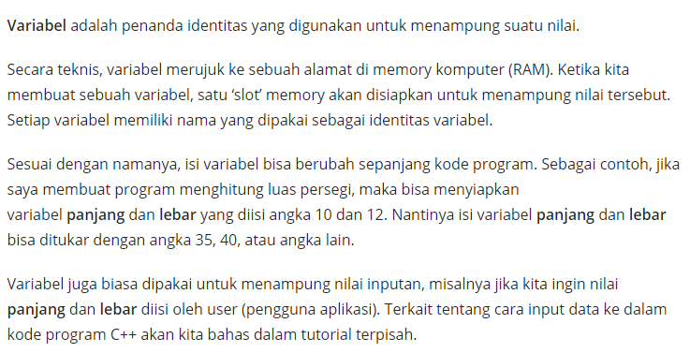
Pengertian Variabel dalam Bahasa C++

Slide 3
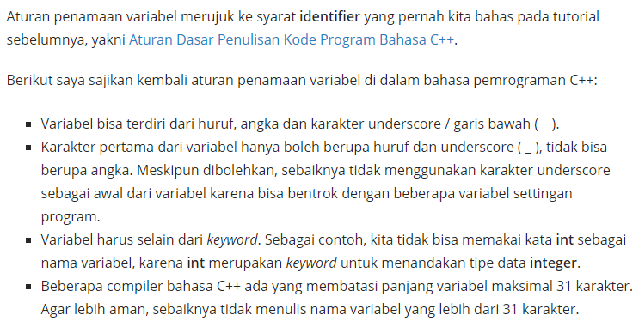
Aturan Penamaan Variabel dalam Bahasa C++

Slide 4
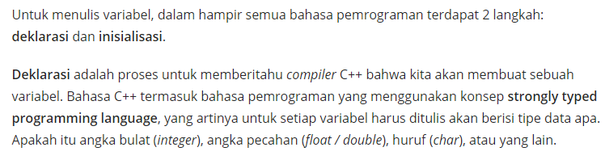
Cara Penulisan Variabel di dalam bahasa C++

Slide 5
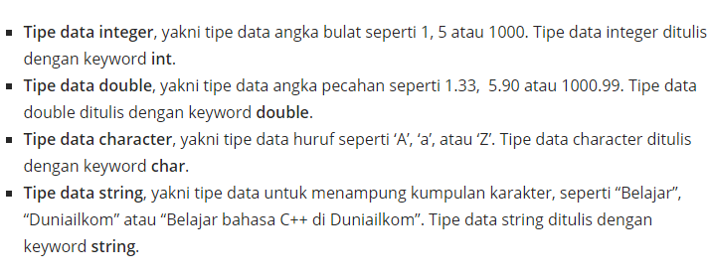
TIPE DATA YANG SERING DIPAKAI

Slide 6
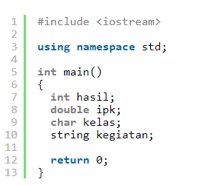
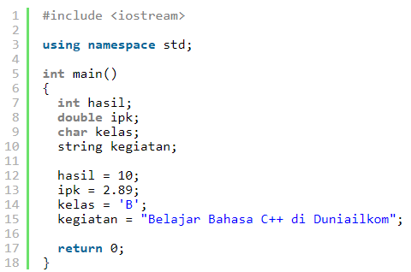

Slide 7
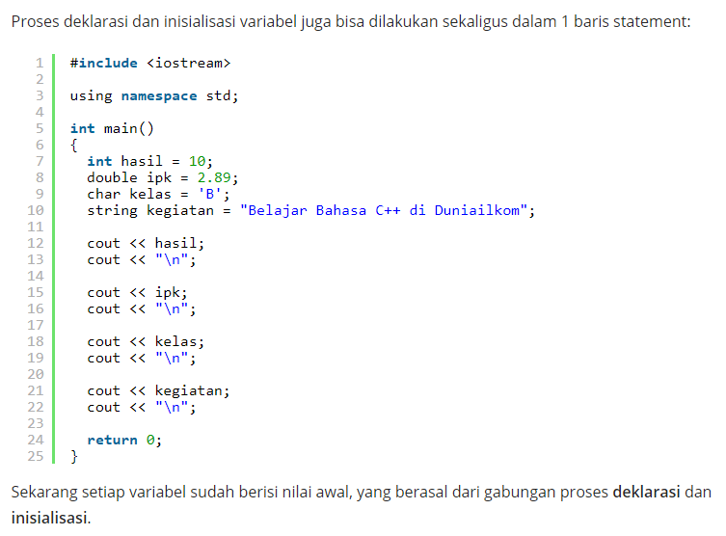

Slide 8
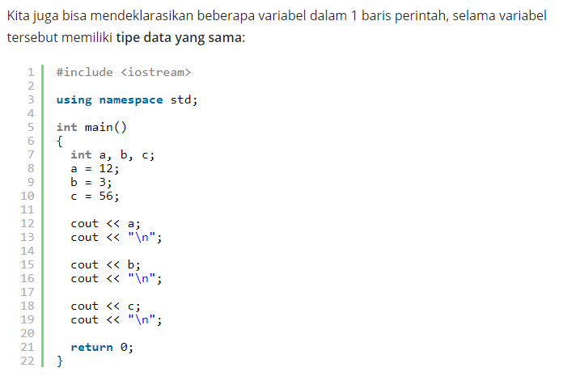

Slide 9
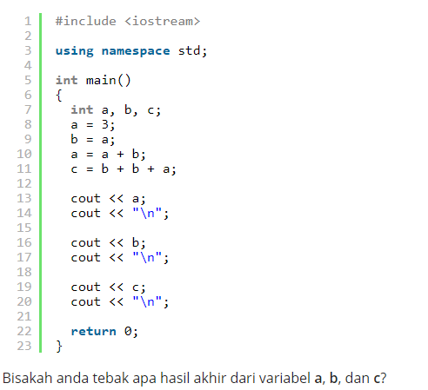
BERAPAKAH HASIL AKHIRNYA ?

Slide 10
